Slide 1
Graph lanjutan
Representasi graf
Heru Cahya R
Wilis Kaswidjanti
Rifki Indra
Fak. Teknologi Industri

Slide 2
1. Matriks Ketetanggaan
Diketahui sebuah matriks A = [a_{ij}],
1, jika simpul i dan j bertetangga
a_{ij} = {
0, jika simpul i dan j tidak bertetangga
Fak.Teknologi Industri

Slide 3
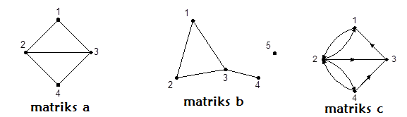
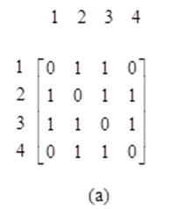
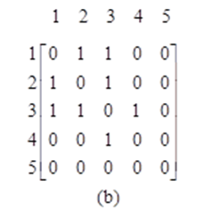
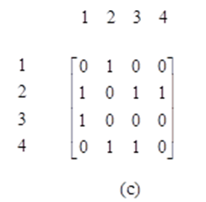
Description
Fak.Teknologi Industri

Slide 4
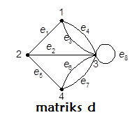
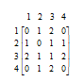
Description
Perhatikan :
Untuk vertex 1 – 3 dan 3-4 adalah pararel edges shg nilai ketetanggaannya adalah 2
Fak.Teknologi Industri

Slide 5
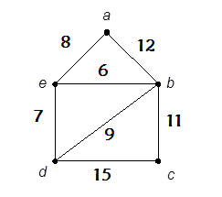
Buatlah matriks ketetanggan (adjecency )
Fak.Teknologi Industri

Slide 6
2. Matriks bersisian
A = [a_{ij}],
1, jika simpul i bersisian dengan sisi j
a_{ij} = {
0, jika simpul i tidak bersisian dengan sisi j
Fak.Teknologi Industri

Slide 7
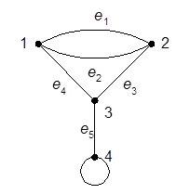
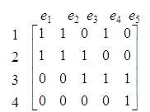
Description
Fak.Teknologi Industri

Slide 8
Buatlah dlm bentuk matriks bersisian (0/1) maupun bobot sisi
a
e1
b
e6
e7
e4
e2
e
f
e3
a
c
e5
d
e1/1
e2/2
e3/3
b
c
e5/9
e6/11
g
e4/4
e7/5
e8/10
e9/12
d
e
e10/6
e11/8
e12/7
f
Fak.Teknologi Industri

Slide 9
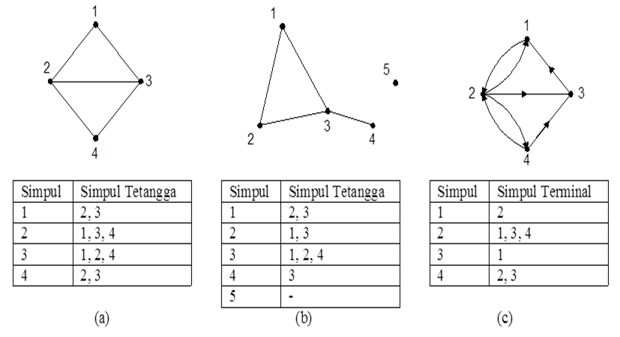
3. Senarai Ketetanggaan (list adjacency)
FTI

Slide 10
4. Graf Isomorfik
Graf disebut saling isomorfik jika dan hanya jika memiliki jumlah vertex dan edges yang sama.
Graf tersebut boleh berbeda bentuk dan penamaan dikarenakan sebuah graf dapat digambarkan dengan berbagai cara
Dua buah graf, G₁ dan G₂ dikatakan isomorfik jika terdapat korespondensi satu-satu antara simpul-simpul keduanya dan antara sisi-sisi keduaya sedemikian sehingga hubungan kebersisian tetap terjaga.
Memiliki jumlah simpul, sisi dan matrik adjacency yang sama.
FTI

Slide 11
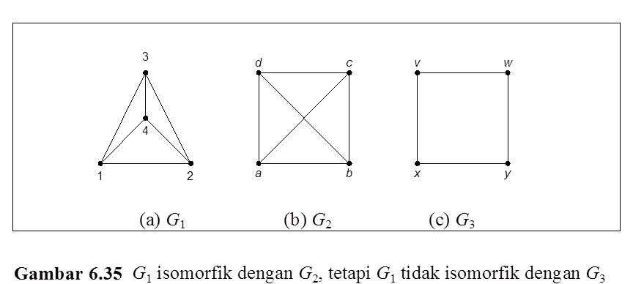
Contoh graf isomorfik
Bukti lain kalau G1 dan G2 isomorfik adalah cek dengan matrik ketetanggaan
FTI

Slide 12
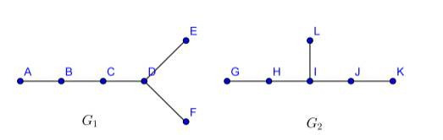
Buktikan kalau G1 dan G2 isomorfik atau bukan?
FTI

Slide 13
Contoh isomorfik lain
FTI

Slide 14
5. Graf Plannar
Suatu graph disebut plannar jika dapat digambarkan dalam bidang tanpa adanya ruas berpotongan.
Graf yang termasuk Plannar adalah
Tree
Kubus
Bidang empat
Bidang delapan
FTI

Slide 15
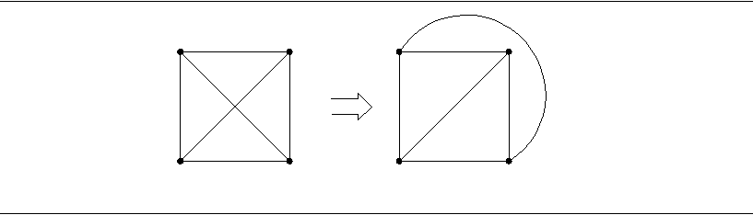
Contoh Graf Plannar vs Non Plannar
(a)
(b)
FTI

Slide 16
Formula Euler
Sisi-sisi pada graf planar membagi bidang menjadi beberapa wilayah (region) atau muka (face). Jumlah wilayah pada graf planar dapat dihitung dengan mudah. Lihat gambar berikut :
Rumus Euler :
n-e+f=2, dimana
n=jumlah simpul
e=jumlah sisi
f=jumlah wilayah
Pada graf planar sederhana terhubung dengan f wilayah, n buah simpul, dan e buah sisi (dengan e > 2) selalu berlaku ketidaksamaan berikut:
e ≥ 3f/2 dan e ≤ 3n – 6
FTI

Slide 17
Pandang graf plannar berikut :
Identifikasi :
n=jumlah vertex/simpul = 7
e=jumlah sisi = 11
f=jumlah wilayah = 6, berlaku rumus euler e ≥ 3f/2 dan e ≤ 3n – 6
FTI

Slide 18
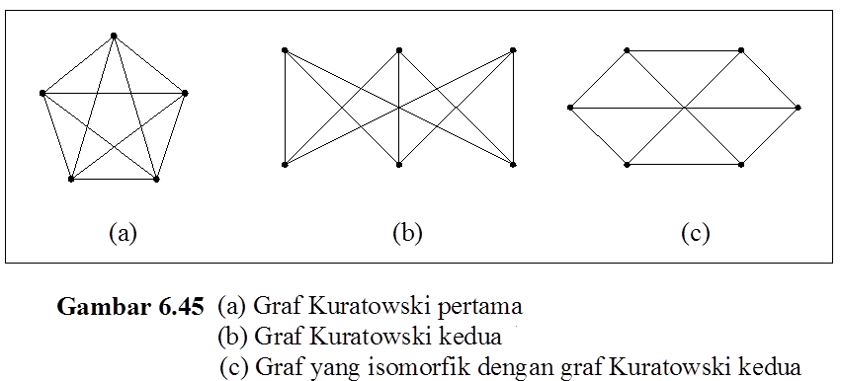
6. Teorema Kuratowski
Teorema yang digunakan untuk mempertegas “keplanaran” suatu graf
Misal G=(V,E) adalah sebuah graf. G1 adalah upagraf(subgraf) dari G yang memenuhi V1 subset V dan E1 subset E
FTI

Slide 19
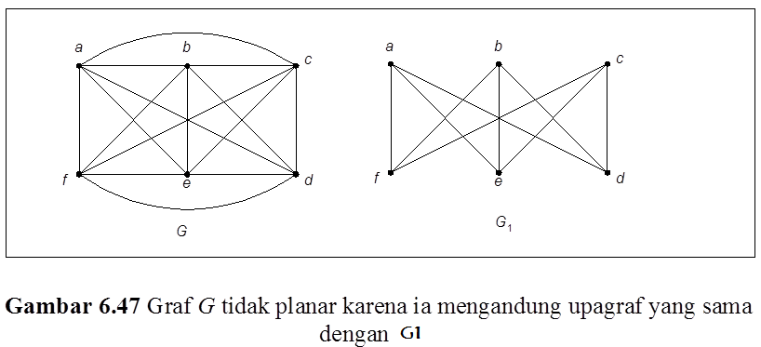
Teorema Kuratowski lanjut….
Graf G bersifat planar jika dan hanya jika ia tidak mengandung upagraf yang sama dengan salah satu graf Kuratowski atau homeomorfik (homeomorphic) dengan salah satu dari keduanya.
FTI

Slide 20
7. Sirkuit dan Lintasan Euler
Lintasan Euler ialah lintasan yang melalui masing-masing sisi di dalam graf tepat satu kali.
Sirkuit Euler ialah sirkuit yang melewati masing-masing sisi tepat satu kali dari dengan vertex awal = vertex akhir.
Graf yang mempunyai sirkuit Euler disebut graf Euler (Eulerian graph). Graph yang memiliki lintasan euler disebut semi euler.
FTI

Slide 22
Teorema sirkuit dan lintasan
TEOREMA 7.2. Graf tidak berarah memiliki lintasan Euler jika dan hanya jika terhubung dan memiliki dua buah simpul berderajat ganjil atau tidak ada simpul berderajat ganjil sama sekali.
TEOREMA 7.3. Graf tidak berarah G adalah graf Euler (memiliki sirkuit Euler) jika dan hanya jika setiap simpul berderajat genap.

Slide 23
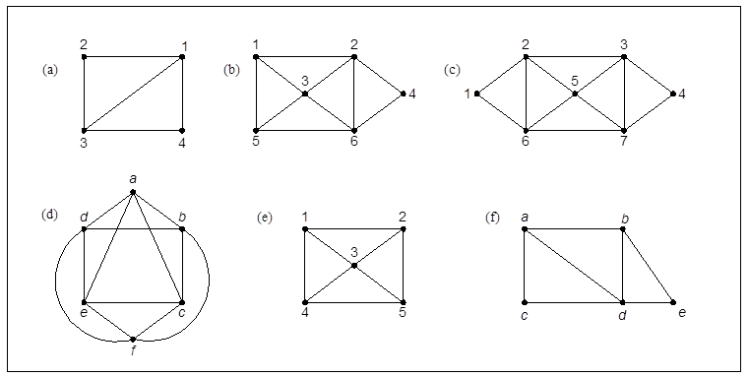
Contoh
Lintasan euler pada (a) adalah 3-1-2-3-4-1
Lintasan euler pada (b) adalah 1-2-4-6-2-3-6-5-1-3-5
Sirkuit euler pada ( c) adalah 6-1-2-5-6-2-3-4-7-3-5-7-6
Sirkuit euler pada (d) adalah a-c-f-e-c-b-d-e-a-d-f-b-a

Slide 24
8. Lintasan dan Graf Hamilton
Lintasan hamilton adalah lintasan dalam graf yang melalui vertex tepat satu kali
Sirkuit hamilton adalah sirkuit yang melalui tiap simpul di dalam graf tepat satu kali, kecuali simpul asal (sekaligus simpul akhir) yang dilalui dua kali.

Slide 25
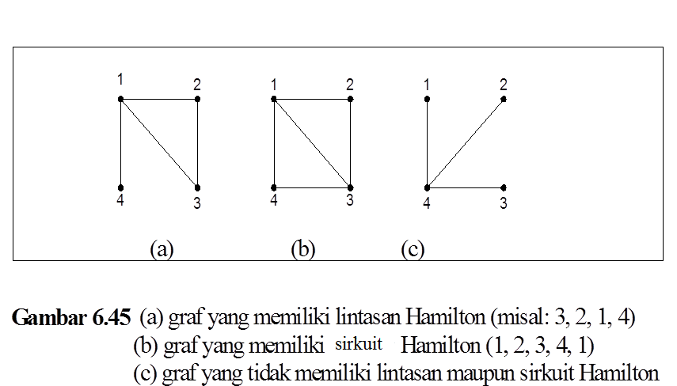
Contoh

Slide 26
Terima Kasih
FTI

